Slide 1
Sex & media
Lukas Blinka

Slide 2
Historická perspektiva - tradiční média
Pornografie, erotika, obscenita, sexualizace, pop-kultura,…
Zkoumal se především vliv pornografie jako spouštěče agrese a sexuálního násilí, Premisa: liberalizace dostupnosti pornografie vede ke zvýšení incidence násilí a sexuálního násilí
Drtivá většina pornografie je jednostranně zaměřená na mužské publikum a obsahuje prvky konkrétního i symbolického násilí (degradace, ponižování, apod.) vůči ženám
Téma je sexu je vůbec silně politizované, kulturně podmíněné – např. politicko-kulturní situace byla a je zásadně jiná v USA (odkud je většina výzkumu) než v Evropě
Kulturní vliv jde vidět skrze nastolenou agendu – zkoumá se spojení sexu a násilí = automaticky negativní konotace. Jen okrajová pozornost jiným tématům např. vliv na identitu, zdraví, postoje, bezpečné sexuální chování
Dnes dominantní témata adolescentní sexuální socializace a závislosti na pornografii

Slide 3
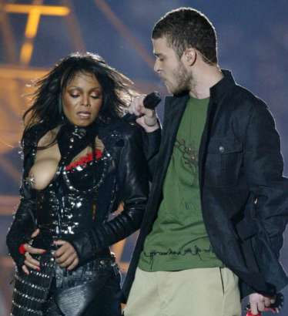
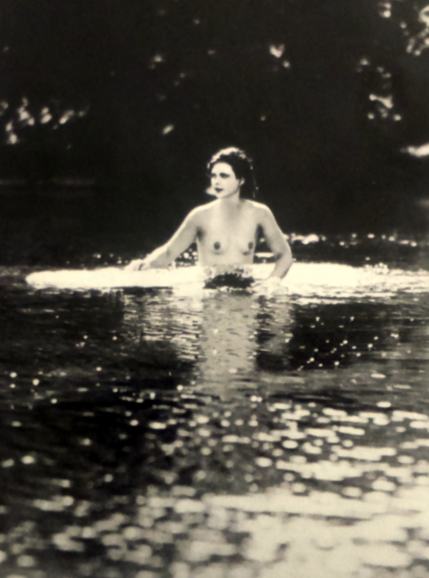
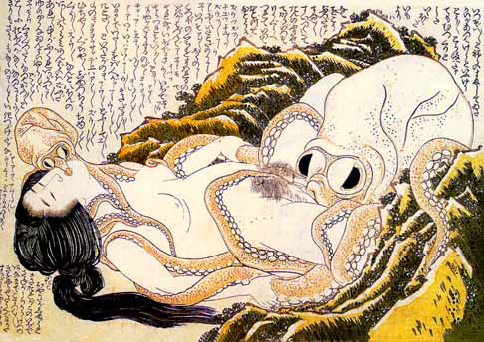
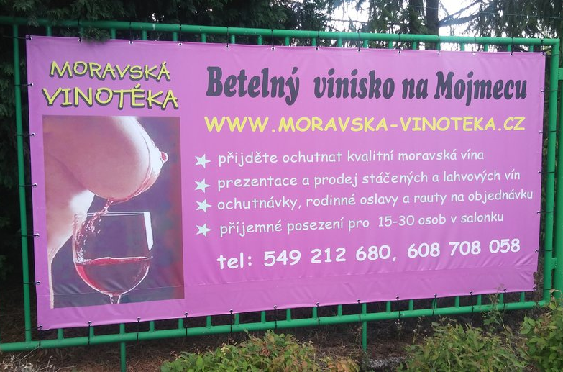
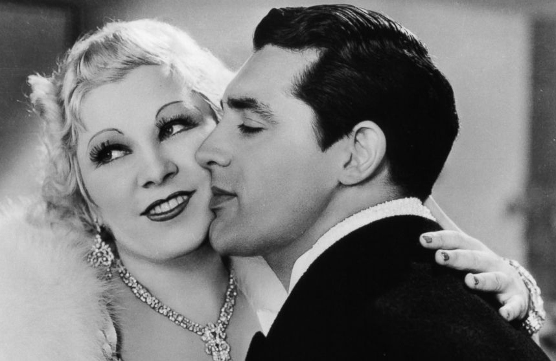

Slide 5
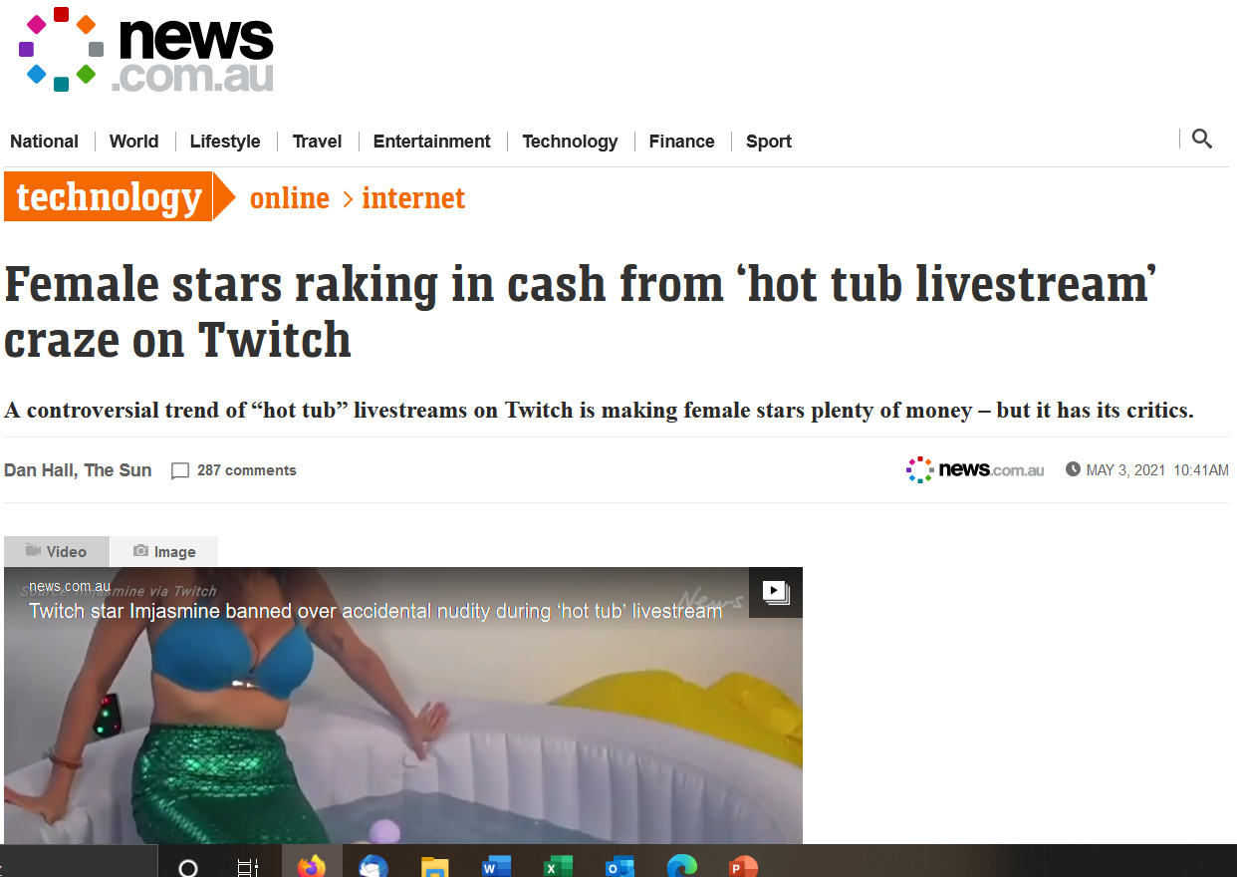
https://www.news.com.au/technology/online/internet/female-stars-raking-in-cash-from-hot-tub-livestream-craze-on-twitch/news-story/b93840742f5e1afff30fbd0b4a1a35ee

Slide 6
Porno a násilí
Hypotéza katarze (catharsis hypothesis / safety valve hypothesis) – konzumace pornografie vede k uvolnění sexuálního tlaku (frustrace) a její vybití skrze např. masturbaci neškodným způsobem
Hypotéza spuštění (triggering hypothesis) – konzumace pornografie vede ke spuštění agresivního chování
Smíšené výsledky: z dlouhodobého hlediska zřejmě nevede liberalizace dostupnosti sexuálních obsahů ke zvýšení násilí ve společnosti. Ale 1) mediální výzkumy nepodporují katarzní hypotézu (na rozdíl od sexuologických výzkumů) 2) násilí v pornografii je preferované násilnějšími jedinci a zvyšuje u nich násilné postojové a behaviorální tendence 3) problém s měřením - prevalence sexuálního násilí je relativní

Slide 7
Porno a násilí
Základní vlastností pornografie je vzrušení - excitace
Teorie transferu excitace (excitation transfer theory) – Dolf Zillmann – excitace organismu je neutrální, ale zesiluje jakoukoliv emoci, která po excitace přichází ("Residual excitation from essentially any excited emotional reaction is capable of intensifying any other excited emotional reaction. The degree of intensification depends on the magnitude of residues prevailing at the time„)
Efekt konzumace pornografie do značné míry závisí na kontextu – kdo, co, a za jakých okolností konzumuje. Např. násilí v pornografii vzrušovalo muže s vyšší mírou agresivity. Násilí v pornografii vzrušovalo všechny muže, pokud žena si to ve filmu „užívala“ (tzv. rape myth) – dokonce to vedlo ke zvýšení agrese (např. ochota dát šok v rámci experimentu)

Slide 8
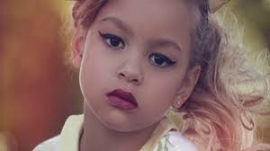
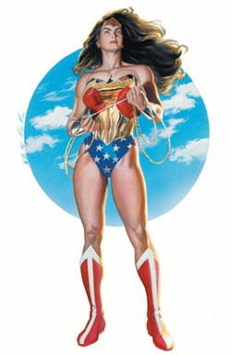
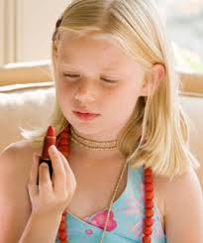
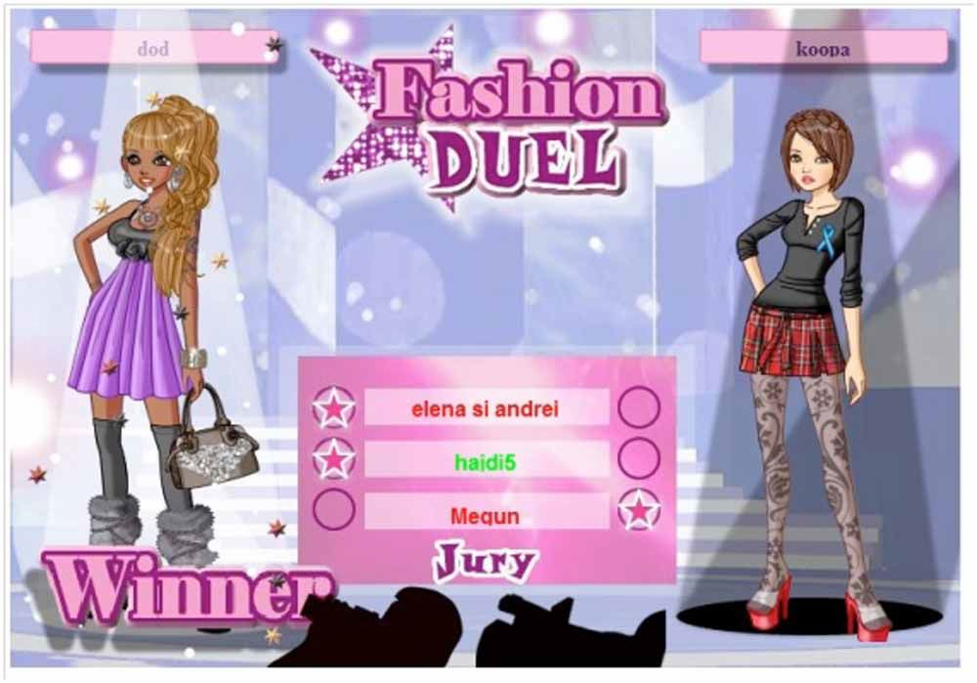
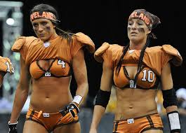

Slide 9
Sexualizace
Hodnota osoby vychází z jejího sexuálního zjevu a chování - ostatní charakteristiky jsou upozaděny
Vzhled je držen v úzkém výseku toho co je považování za fyzicky atraktivní a „sexy“
Osoba je objektifikována— tj. je jakoby pro potěšení ostatních
Sexualizace je nevhodná, např. z hlediska věku osoby či situace
Obecně je to fenomén zejména adolescence – proč?
Častěji se týká se dívek a žen – např. ve videoklipech jsou ženy častěji jako „tančící figury“, výrazná sexualizace ženských postav v počítačových hrách, výraznější sexualizace i v dětských TV pořadech (např. více odhalené tělo), častější retuše na fotografiích.
Stále více se prosazuje i sexualizace mužů

Slide 10
Sexualizace - důsledky
Sociální důsledky – dívky jsou častěji vystavené slovnímu napadání, problémy ve vzdělávacím procesu (postoje vyučujících), pozice ve vrstevnické skupině, automatické přijetí tradiční/stereotypní role v párovém vztahu
Psychické a zdravotní důsledky – 1) near-constant monitoring of appearance – nespokojenost se svým vzhledem, stud a pocity úzkosti ze svého vzhledu. Nižší self-esteem, deprese, poruchy příjmu potravy 2) self-objectification – vnímání sebe jako objekt a ne jako aktér – větší důraz na vzhled a menší na schopnosti. Naučená bezmocnost. Předčasné zahájení sexuálního života
Funguje v rámci reinforcing spirals model (viz Slater) – zvýšený zájem o sexualitu vede k selektivnímu výběru určitých mediálních obsahů, na něž jsme v tu chvíli citlivější a tudíž účinek média je větší

Slide 11
Sex a digitální média
Kontakt se sexuálním obsahem se díky internetu znásobil a je jen stěží kontrolovatelný: 3A Engine (Al Cooper, 1998): anonymity-affordability-accessibility
Nedostatečná regulace internetového obsahu zvyšuje pravděpodobnost i nechtěného zhlédnutí sexuálního obsahu na internetu
Společenská obava o bezpečí dětí a dospívajících na internetu
Představa, že zkušenost s nezáměrnou expozicí může představovat riziko:
Traumatizovat, způsobit nepříjemné pocity
Narušit psychosexuální vývoj mladých, vést k předčasnému zájmu o sexualitu, vytváření zkresleného obraz o sexuálním prožívání a mezilidských vztazích
Vlastní produkce sexuálních a sexualizovaných obsahů (amatérská pornografie a erotika, sexting, sebeprezentace na sociálních sítích)
Sex v médiích je primárním zdrojem informací o sexu

Slide 12
3A Model
Paul Wright – acquisiton, activation, application
Sexuální scénáře (Simon & Gagnon, 1973) – „návod“ jak se to dělá – co, kdy, jak, proč, s kým je vhodné/očekávané dělat sex či chovat se sexuálně a co to přinese. Učíme se v procesu socializace (na úrovni kulturní, interpersonální – např. co se od nás očekává ve vztahu, intrapersonální – co nás přitahuje a vzrušuje)
Média mají dnes v tomto procesu zásadní roli – sexuální scénáře/formy chování díky médiím získáváme (acquisition), média mohou spouštět sexuální chování např. skrze priming (activation), toto pak může vést ke konkrétnímu chování, preferencím atd. (application)
Viz Teorie sociálního učení (Bandura) – učíme se pozorováním jiných (zvláště významných druhých) a zda je jejich chování odměňováno nebo trestáno

Slide 13
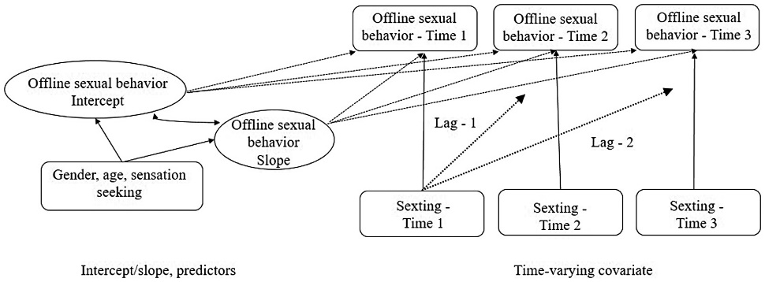
3A Model
Moderační efekty
1) na straně mediálního obsahu: atraktivita těch, kteří sex znázorňují, identifikace (podoba) s tím, kdo sex znázorňuje, odměna/trest spojené se sexem
2) na straně expozice: frekvence vystavení se, nedávnost vystavení (viz hypotéza dostupnosti)
3) na straně uživatele: identita, už existující kognitivní vzorce a zkušenosti, motivace, osobnostní charakteristiky, ohodnocení realističnosti mediálního obsahu
4) situační a kontextuální faktory: sociální zázemí,…

Slide 15
Mediální účinek - vzrušení
Vzrušení (arousal) - fyziologický stav, který zintenzivňuje prožitek sexuálního chování. Primární motiv a průvodní jev sledování sexuálních obsahů
Zpravidla se měří sebeposuzujícími škálami (nepřesné a u citlivých témat podléhají silnému vlivu sociální žádoucnosti) nebo objektivním měřením – kožně-galvanická reakce, prokrvení penisu či lubrikace vagíny (intruzivní metoda). Nejnověji neurologické metody: elektroencefalograf (EEG), magnetická rezonance (MRI, fMRI)
Mezipohlavní rozdíly: Muži si snadněji navodí sexuální vzrušení než ženy, vzrušením silněji reagují na expozici sexuálně násilným obsahům a materiálům, které snižují lidskou důstojnost (Murnen & Stockton, 1997)
Kusé studie, že ženy silněji reagují na pornografii, pokud je tvořena ženami pro ženy (Mosher & Maclan, 1994; Quackenbush, Strassberg & Turner, 1995).

Slide 16
Mediální účinek - vzrušení
Experimentálně potvrzený účinek klasického a operantního podmiňování na vznik vzrušení a preferenci erotických obrazů. Podařilo se experimentálně indukovat sexuální fetišismus - napodmoňovat (spárováním obrazu sexy žen s vysokými botami) heterosexuální muže tak, aby se pro ně staly dámské boty vzrušující. Otázkou je nakolik je tento efekt dlouhodobý. Co nás vzrušuje je do jisté míry naučené a ne vrozené (více platí pro ženy)
Spojitost mezi evokovaným vzrušením a explicitností sexuálních obsahů není rovnoměrný (tj. méně může znamenat více – např. vlivem fantazie). Má tak cenu regulovat explicitnost? Implikace pro marketing: lidé mají tendenci si naznačenou sexuální scénu dosazovat do vlastních scénářů (které jsou variabilní a značně individuální)
Desenzitizace – potvrzen vliv častého sledování pornografie na snížení vzrušivosti. Negativní efekt zvláště u nadměrného sledování/závislosti

Slide 17
Mediální účinek - postoje
Základní teze: opakované vystavení se víceméně stále stejným obsahům může učit/vytvořit určité postoje a hodnoty – např. sexuální permisivní postoj k sexu
Genderově stereotypní přesvědčení (genderové postoje, žena coby sexuální objekt, mocenská nerovnováha v intimních vztazích – např. tzv. „token resistence“, mužská nadřazenost).
Je sexualita v médiích de facto namířena proti ženám?
Nadhodnocování výskytu sexuálních praktik v populaci (orální, anální sex, sadomasochistické praktiky) – hypotéza dostupnosti (accessibility)
Genderově stereotypní preference – vliv má ne prosté častější sledování pornografie, ale vnímání pornografie jako realistické, odrážející skutečnost
Časté sledování pornografie → nižší spokojenost s reálným sexem, nižší vnímaná atraktivita partnerek (po fyzické stránce, sexuálním výkonem, sexuální zvědavostí)

Slide 18
Mediální účinek - chování
Změny v (sexuálním) chování (učení se novému chování) – imitace/teorie sociálního učení (Albert Bandura) – napodobování a učení se novým formám sexuálního chování skrze pozorování co funguje u jiných, zařazování nových praktik
Akcelerace sexuálního debutu u dospívajících – zvláště u sextingu a produkce vlastních erotických obrázků (vysvětleno skrze sebepercepční teorii – D. Bem: postoj k sobě a svou identitu vytváříme skrze pozorování svého chování)
Permisivita k náhodnému sexu a menší ostražitost (méně bezpečný sex) – rizikové chování – nepotvrzené u adolescentů, ale důkazy u dospělé populace
Příliš časté sledování pornografie vede u části mužů ke snížení sexuálního výkonu (erektilní disfunkce) a k preferenci masturbace u porna před skutečným sexem

Slide 19
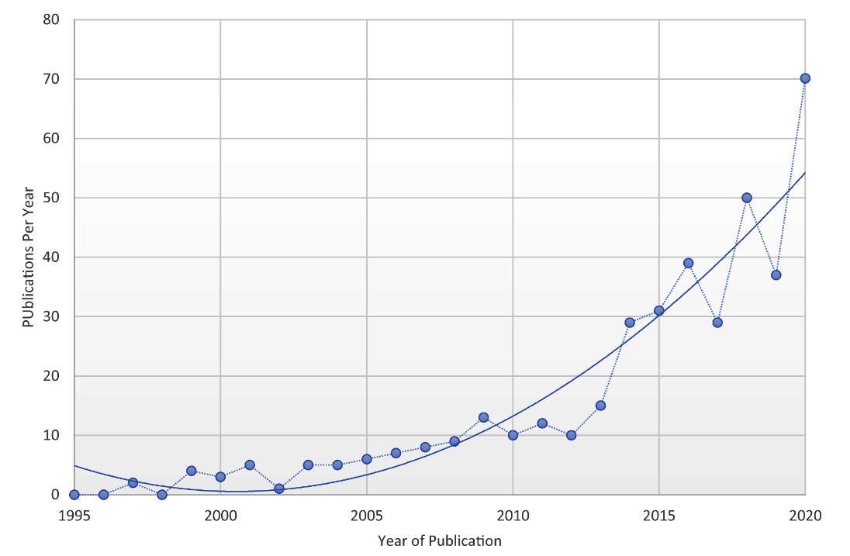
Nadměrné používání internetu pro sexuální potřeby aka závislost na pornu
Závislost na sexu se tematicky objevuje od mytologických dob, nikdy ale nebyla odborně uchopena - i diagnózy nymfomanie a satyriáza jsou spíš popkulturní fenomény než seriózní lékařské pojmy
Po roce 2010 prudké zvýšení zájmu o tématiku a to zejména s rozšiřováním digitalizace a mobilního internetu
Problematické užívání mediovaného sexu (pornografie, kybersex, online seznamování) je nejčastější typem u těch, kteří vyhledávají odbornou pomoc
Grubbs, J. B., Grant, J. T., Lee, B. N., Hoagland, K. C., Davidson, P., Reid, R. C., & Kraus, S. W. (2020). Sexual addiction 25 years on: a systematic and methodological review of empirical literature and an agenda for future research. Clinical Psychology Review

Slide 21
Pavel, 32 let
Svobodný, jen dvě dočasné partnerky poslední dobou, obě o víc než 15 let mladší
Že je něco špatně si uvědomil v 24, kdy kamarádi pomalu zakládali rodiny, kupovali si auta a dělali kariéru. On mezitím neměl žádné koníčky vyjma hraní počítačových her a sledování porna (i více než 5 hodin denně), neměl žádnou dívku a žádný sex. Potíže se sebevědomím, hlavně vůči ženám. Nevěděl, jak trávit volný čas, krom občasného sportu byl jen na počítači
Vždycky hodně masturboval, mnohem víc ale po ukončení střední školy, kdy mu padl denní režim (střídal práce s nezaměstnaností)
Vyjma porna se snažil na internetu i seznámit, časem byl schopný u porna a seznamek sedět celý den
Před několika lety pokus řešení – vyhodil počítač, začal víc chodit ven a snažil se seznámit. Ve výsledku ale začal vysedávat po hospodách a nonstopech, začal pít, gamblit, zkusil i různé drogy, kupoval si prostitutky (sex ale s nimi neměl, jen se s nimi mazlil)
Psychiatr mu doporučil koupit si počítač a začít trávit čas jinak. Teď opět pravidelně sedí u porna několik hodin denně

Slide 22
Petr, 41
Čerstvě rozvedený, univerzitní vzdělání
Nesmělý k ženám, chtěl by je ale „všechny“, což mu umožňuje právě pornografie. Problém se objevil během studia na VŠ, kdy masturbací u porna zaháněl nudu a stres ze zkoušek. Stal se z toho návyk a volný čas od té doby už nijak jinak netrávil
Obyčejně masturbuje několikrát za den (v práci na záchodě, v kanceláři, doma, kde to jde), o víkendech i třeba celý den („děsil jsem se víkendů, když měla manželka odjet pryč, věděl, že si nepomůžu a nebudu dělat nic jiného“). Během sledování porna oddaluje vyvrcholení, stále zvyšuje „tvrdost pornografie“ či oslovuje ženy na chat. Dostává se i k hodně silné pornografii, po vyvrcholení se občas pozvrací, je mu psychicky a fyzicky ze sebe zle
Běžný partnerský sex mu moc nejde, s manželkou moc nespal (problémy s erekcí). Nestíhal v práci kvůli sledování porna, doma se vymlouval na těžkou práci, v práci na potíže doma. Jak tráví čas, nikdo nevěděl. Psychické potíže (úzkosti, stres, zhnusení ze sebe) promítal na manželku v podobě agrese. Má pocit, že mu život unikl mezi prsty

Slide 23
Porn Závislost
Význačnost - aktivita, která dominuje životu – ačkoliv ne tolik, aby se jedinci stali nefunkčními. Kognitivní zaujetí – v situacích „prázdnoty“ (nudy) či když vystavení ženským objektům („v létě to bylo jako bych listoval porno katalogem“). Ritualizace – návyk např. sledovat porno před spánkem (může vést k insomnii). Zaujetí pornografií jako životní styl (sbírání porna apod.).
Změny nálad – téměř u všech použití pornografie jako regulátoru nálady: 1) jako zisk slasti 2) jako boj proti nudě 3) jako boj proti negativním náladám (copingová strategie proti stresu, smutku, úzkosti).
Relaps a ztráta kontroly – ztráta pojmu o čase během konzumace (typicky sledování porna a masturbace několik hodin v kuse či „celý“ víkend). Relaps – návrat ke konzumaci po obdobích relativní kontroly.

Slide 24
Porn Závislost
Tolerance – zvyšování času tráveného na pornu (prodlužování senací, přidávání seancí do denního režimu), ale především konzumace stále tvrdší pornografie (i když byla už nepříjemná) či vystavování se rizikovým situacím (videochaty s obličejem)
Negativní následky – fyzické potíže (erektilní dysfunkce, zranění penisu, fyzická deteriorace kvůli životnímu stylu), sexuální potíže (neschopnost normálního sexu, nerealistické očekávání od sexu, rizikové chování), sociální potíže (nevěnování se rodině či neexistující rodina, špatné výsledky v práci, ubývající kamarádi), osobní a psychické potíže - deprese, úzkosti, zhnusení ze sebe, myšlenky na sebevraždu. Náklady ušlé příležitosti
Syndrom z odnětí – mírné psychické či somatizační symptomy (nervozita, sevřený žaludek). Častější spíše jako craving (bažení) - těšení se. Pornografie a masturbace jsou snadno realizovatelné aktivity, málokdy jich byl „nedostatek“. Při abstinenci postupné mizení paměťových stop – následně zvýšená objektifikace žen (zírání na ně apod.)

Slide 25
Porn Závislost
Závislost na pornografii nemá okamžité negativní důsledky, ty se akumulují pomalu. Je stěží viditelná – ani nejbližší okolí nemusí mít roky vědomí její přítomnosti. Ačkoliv v retrospektivě je reflektovaná jako primární problém, většinou jedinci řeší doprovodné problémy, které se krátkodobě zdají negativnější (např. alkohol, gambling, deprese, erektilní dysfunkce).

Slide 26
Rizikové faktory
Primárně mladí muž (kohorta narozená po roce 1999 má až třikrát větší frekvenci sledování pornografie)
Asociace s dalšími excesivními online aktivitami, zejména hraním her, gamblingem a užíváním některých psychoaktivních látek (zejména alkoholu a anxiolytik – pro regulování nálady a coping)
Emoční potíže – úzkosti, poruchy nálad, nízké sebehodnocení ale i emoční plochost (alexithymie, poruchy autistického spektra?)
Tendence k nudění se
Nízké sebehodnocení (nízké sociální dovednosti)

Slide 28
Ale je to skutečně závislost?
Přibližně 4 % mužů a 1 % žen si myslí, že má či mělo problémy s nadužíváním pornografie (de Alarcón et al., 2019)
Třetina respondentů zajímající se o psychologickou pomoc nesplňovala kritéria pro hypersexualitu (Kraus et al., 2016)
Nejsilnější pocit „závislosti“ je ve skupině věřících mužů (kteří ale zároveň vykazují nižší frekvenci užívání pornografie a sexuálního chování oproti nereligiózním mužům)
Vyšší prevalence i u sexuálních minorit – otázka identity?
Závislost na pornografii nebo na masturbaci?
Jsme stále na začátku! Např. polovina všech neurobiologických studií byla publikována v roce 2020.
Variabilita offline i online sexuálního chování a souvisejících faktorů je velká, díky digitálním technologiím se stále zvětšuje – jaké jsou vlastně kategorie sexuálních závislostí?

Slide 29
ALE není to všechno zlo!
Pornografie je kulturně a historicky univerzální
Je jedním z nejvýznamnějších mediálních produktů: přibližně polovina mužů a šestina žen se dívá na pornografii alespoň jednou týdně; téměř dvojnásobná čísla u adolescentů (Grubbs et al., 2019)
Negativní rámování pornografie v akademickém i veřejném diskurzu – nacházím to co hledáme. Není čas na změnu diskurzu?
U žen podporuje pozitivní přístup k sexualitě (zvýšení sexuální aktivity, akceptace sexuality jako součást života, zlepšení znalostí ohledně sexu; Hald & Malamuth, 2008)
Zvýšení radosti, sebe-akceptace, zlepšení komunikace mezi partnery, rozšíření sexuálních rolí a tedy i sexuálních scénářů (Boies, 2002; Daneback et al., 2009; Innala, 2007)
Větší akceptace sexuálních minorit
Je-li pornografie sledována oběma partnery – podněcuje sexuální život - otevřené erotické klima a sdílení sexuálních přání, fantazií (Daneback, Træen, & Mansson, 2009) – má to ale jedno zásadní ALE

Slide 30
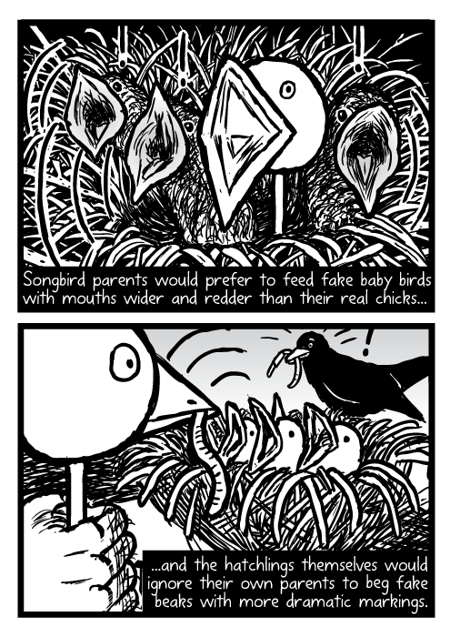
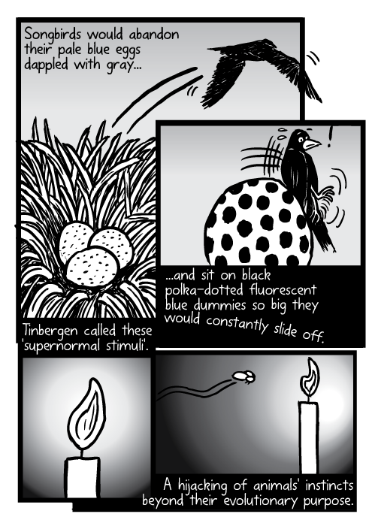
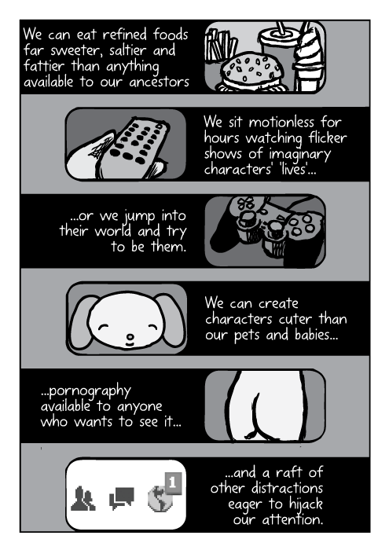
Pornografie (a jin média) jako Supernormální stimulus?

